Slide 1
Роль воды в жизни человека

Slide 2
Вы слыхали о воде говорят она везде
Суши 30 %
Воды 70%

Slide 3
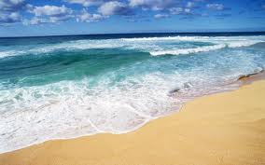
В луже
В море

Slide 4
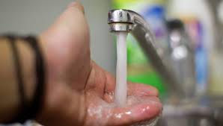
В океане
И в водопроводном кране

Slide 5
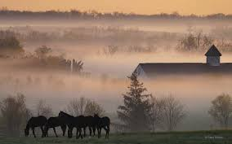
Как сосулька замерзает
В дом туманом к нам вползает

Slide 6
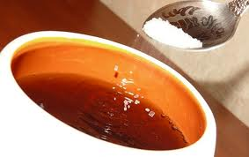
Паром чайника шипит,
Растворяет сахар в чае мы его не замечаем

Slide 7
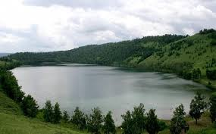
Мы привыкли , что вода - наша спутница всегда! Реки
озера

Slide 8
водопады

Slide 9
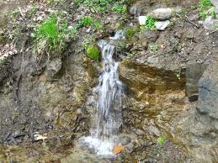
Болота
Родники

Slide 10
Без неё нам не умыться

Slide 11
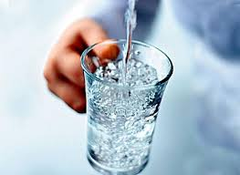
Не наесться, не напиться!

Slide 12
Смею вам я доложить: без воды нам не прожить

Slide 13
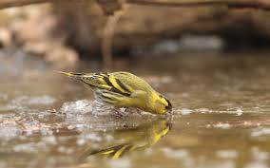
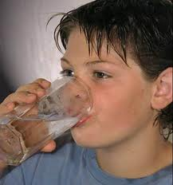
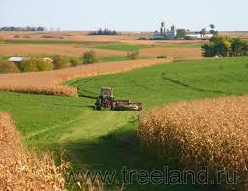
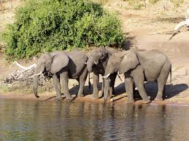
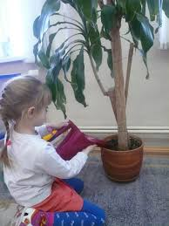
Кому нужна вода ?

Slide 14
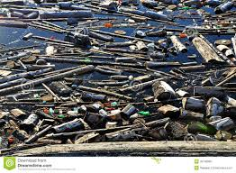
Если мы не будем ее беречь

Slide 15
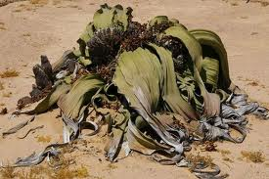
Погибнет всё живое

Slide 16
В дома вода идет через фильтры по трубам

Slide 17
В лаборатории работают много ученых

Slide 18
Вода может слышать

